Slide 1
Comenius u OŠ Podmurvice Rijeka
Projekt :
„ Smijehom kroz Europu „ „ Smiling through Europe „

Slide 2
Agencija za mobilnost i programe Europske unije javna je ustanova koja se bavi mobilnošću, promocijom i provedbom programa EU koji se tiče obrazovanja. Comenius je potpogram najvećeg obrazovnog programa u EU.

Slide 3
Potpogram Comenius omogućava međunarodno stručno usavršavanje učitelja, te suradnju i razmjenu iskustava učenja i poučavanja učenika i učitelja.
Različiti potpogrami ( aktivnosti ): - pripremni posjeti i kontakt seminari
- stručno usavršavanje - eTwinning - školska partnerstva

Slide 4
Finalni proizvodi projekta „ Smijehom kroz Europu „: - izdali knjižicu s 8 pozitivnih priča o stvarnim i zamišljenim likovima. Knjižica je štampana u u Walesu. Mi smo odabrali Ivanu Brlić Mažuranić i šegrta Hlapića, našeg stogodišnjaka koji poštenjem, marljivošću i istinom dolazi do svojih ciljeva. Obrada: knjižničarka s učenicima. - snimili DVD sa 8 drama. Naš zadatak bio je snimiti dramu o Michel Coluche ( francuski humorist, zaslužan za otvaranje javnih kuhinja ). Dramu snimio nastavnik češkog jezika sa učenicima. - napravili rječnik na osam jezika, svakodnevne riječi u upotrebi ( škola, restoran, upoznavanje, .... ) - memo igrica s pozitivnim raspoloženjima - snimili CD sa rođendanskim pjesmama na 8 jezika
Diseminacija
Evaluacija

Slide 5
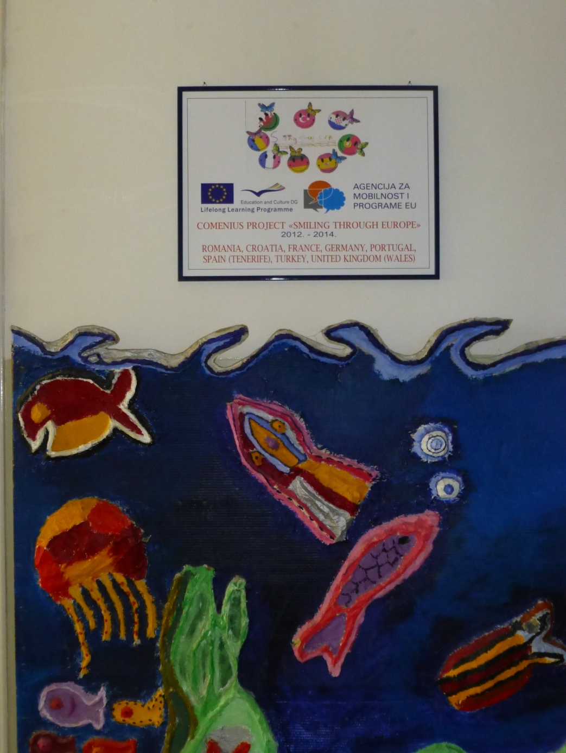
19. – 23. svibanj 2014. Hrvatska OŠ Podmurvice Rijeka ( imali smo iskustva iz 7 zemalja koje smo obišli )

Slide 6
Francuska - travanj 2014.

Slide 7
Njemačka - studeni 2013.

Slide 8
Španjolska – Tenerife - rujan 2013.

Slide 9
Portugal - svibanj 2013.

Slide 10
Wales - veljača 2013.

Slide 11
Turska - listopad 2012.

Slide 12
Rumunjska – glavni koordinator projekta rujan 2012.

Slide 14
Povratna informacija i odobrenje projekta 3. srpanj 2012.
Nacionalnoj agenciji u Hrvatskoj 2012. godine prijavljeno 198 projekata
Odobreno 45 projekata, 10 projekata odbijeno zbog nepotpune dokumentacije.
Ukupno sredstava odobreno 1.006.500,00 Eura
Našoj školi odobreno 22.500,00 Eura ( isključivo za potrebe projekta i mobilnosti ) 1 mobilnost = 1 putovanje = 1 osoba
Formiramo tim: knjižničarka, kolega iz biologije, tajnik i ja kao koordinator uz podršku ravnateljice
Financijski plan ( na početku dobili 80 %, po završetku projekta, nakon provjere i završnog izvješća još 20 % )
Raspoređivanje obaveza

Slide 15
Projekt smo prijavili u veljači 2012. god.
Projektna dokumentacija sadrži 58 stranica na engleskom jeziku - ispunjavaju paralelno svi partneri - podaci o školi, opis škole, aktivnosti, ravnatelj/ica škole,koordinator projekta u školi, aktivnosti po mjesecima vezano za projekt, ... - komunikacija i dogovori s partnerima putem e - maila - ispunjenu dokumentaciju svaka zemlja šalje svojoj agenciji ( naša u Zagrebu ) - projektna dokumentacija sa svim opisima i aktivnostima morala je biti identična kod svih partnera

Slide 16
Kako smo dobili projekt, kontakt seminar
Projektu su prethodili kontakt seminari u listopadu 2011. u Sloveniji i Njemačkoj
Na seminar u Sloveniju odlazi nastavnik biologije, a u Njemačku nastavnica matematike - ja
Na kontakt seminaru upoznavanje s Comeniusom. Sastavljanje projekta i prvi pokušaj prijave. Škola prijavljuje dva projekta. Povratna informacija u lipnju 2012. god. , negativan odgovor.
Poziv za sudjelovanje u novom projektu dobili od poznanstva stečenog na kontakt seminaru

Slide 17
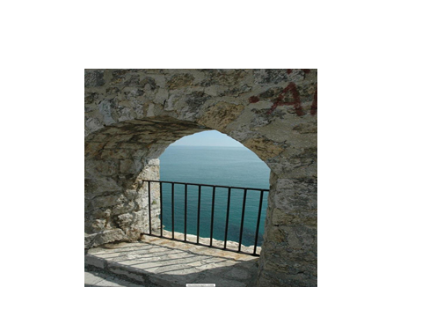
Nismo mogli znati kamo sve to vodi, ali smo znali da kroz to moramo proći. Betty Friedan

Slide 18
Matematica - Portugal

Slide 19
Matematicas - Španjolska

Slide 20
Matematika
MATEMATICA ( Rumunjska ) Volumul unui cub este 27 cm ³. Determinati lungimea muchiei cubului. Raspunsuri: 3 cm
MATEMATIK ( Švedska ) En TV kostar 5500 kr. Vad blir priset om det miniskar med 12 % ? Svar: 4 840 kr
MATHEMATIQUES ( Francuska ) Calculer le volume de la pyramide du Louvre. Construite en 1988, est une pyramide de hauteeur egal a environ 22 m et dont la base est un can d’environ 36 m de cote. Les faces laterales sont des triangels isoceles super-posables. Ection des exercices: 28 512 m³

Slide 22
Sa krajem školske godine 2013./2014. Comenius je otišao u povijest
Od 1. siječnja 2014. nastupa Erasmus +
ECAS – priručnik za Erasmus + prijavitelje ( vodić kroz program Erasmus + na hrvatskom jeziku na stranicama Agencije )
Webinari
Jedinstvena registracija za školu ( PIC – identifikacijski kod )
Sredstva za korištenje projekta su povećana, pravila malo promijenjena
Unaprijed treba planirati troškove, što donosi mogućnost bolje financijske potpore.
Npr. planirate u sklopu projekta predavanje stručne osobe, materijali koji su vam potrebni za određenu radionicu, ...

Slide 23
U priručniku je točno propisano koji se iznos može planirati za određenu kilometražu , npr. od 500 – 2000 km - 275 Eura
Može se planirati usavršavanje jezika u svrhu provedbe projekta
Ukoliko zemlja koordinator dobije pozitivan odgovor za projekt, prolaze i svi partneri i potpisuju ugovor o provedbi projekta
Svi partneri zajedno sastavljaju projekt, ali sve prijave ne moraju biti identične kao kod Comeniusa.
Svi dokazni materijali čuvaju se 5 godina, dokazi o provedbi projekta, računi, avionske propusnice, ...
Na početku provedbe projekta 80 % od odobrenog iznosa
K1 – projekti mobilnosti
K2 – multilaterarni projekti – strateška partnerstva

Slide 24
Objavljen Poziv na podnošenje prijedloga u okviru programa Erasmus+ za 2015. Dana 2. listopada 2014. u službenom glasilu Europske unije objavljen je Poziv na podnošenje prijedloga u okviru programa Erasmus+ za 2015. (EAC/A04/2014)
Ukupni proračun dodijeljen ovome pozivu na podnošenje prijedloga iznosi 1.736,4 milijuna eura; a od toga je za Republiku Hrvatsku predviđeno više od 12,9 milijuna eura za decentralizirane projekte u području obrazovanja, osposobljavanja i mladih.

Slide 25
Više informacija o raspisanom natječaju potražite na:
http://eur-lex.europa.eu/legal-content/HR/TXT/PDF/?uri=OJ:JOC_2014_344_R_0010&from=EN
Potražite vodič kroz program Erasmus + ( Erasmus + Programme Guide )
U svrhu informiranja i savjetovanja potencijalnih prijavitelja, Agencija za mobilnost i programe Europske unije početkom prosinca započet će svoju informativnu kampanju, o čemu će sve informacije biti dostupne na mrežnim stranicama www.mobilnost.hr.

Slide 26
K 1 Mobilnost pojedinaca u području obrazovanja i osposobljavanja
(prijava Agenciji za mobilnost i programe EU)
Rok za prijavu 4. ožujka 2015. K2
Strateška partnerstva u području obrazovanja, osposobljavanja i mladih
(prijava Agenciji za mobilnost i programe EU)
Rok za prijavu 31. ožujka 2015.

Slide 27
Zajednica za škole u Europi. Besplatna i sigurna platforma za povezivanje učitelja, razvoj suradničkih projekata i dijeljenje ideja u Europi
Projekt u našoj školi vodila je učiteljica talijanskog jezika. Projekt pod nazivom „ Piši mi „.
Suradnja s kolegicom iz Ankare. Sudjelovala 64 učenika. Aktivnosti: pisanje pisama, snimanje filma o školi i gradu, organizacija video konferencije.
on line edukacija
multikulturarno ozračje

Slide 28
IPA – integrirani predpristupni fond EU
„ Integracija učenika u multikulturarno školsko okruženje „ ( projekt u trajanju 18 mjeseci ) - 118.335,89 eura bespovratnih sredstava EU fondova - uređena učionica u kojoj stranci u popodnevnim satima dopunski uče hrvatski jezik - Orahovica – stručni seminar - studijsko putovanje - Švedsku - partneri u projektu su Grad i Primorsko – goranska županija

Slide 29
I na kraju: Za upustiti se u projekt potrebno je malo hrabrosti, malo ludosti i puno upornosti. Potrebna je podrška obitelji i svakako velika podrška i dobra suradnja u školi. U našim školama rade se prekrasni projekti, uglavnom zahvaljujući velikom entuzijazmu učitelja. Europa nam pruža mogućnost da radimo, ali i da dobijemo za to nekakvu nagradu, putovanja, edukacije, upoznavanje kolega koji rade isti posao kao i mi, ali u nekoj drugoj zemlji, u nekoj drugoj školi koja je u nečemu bolja od naše škole, ali u nečemu i lošija. Odgajamo nove generacije i moramo pratiti korak sa njima.

Slide 30
Adresa agencije za mobilnost: www.mobilnost.hr
eTwinning
Facebook: Erasmus +

Slide 31
Hvala na pažnji ! Thank you for your attention ! ( engleski ) Vielen Dank für Ihre Aufmerksamkeit ! ( njemački )
Merci pour votre attention ! ( francuski )
Vă mulțumesc pentru atenție ! ( rumunjski )
İlginiz için teşekkür ederiz ! ( turski )
Gracias por su atención ! ( španjolski ) Obrigado pela sua atenção ! ( portugalski )
Google prevoditelj
Aida Marković Kranjčec

